Slide 1

VIEŠŲJŲ PIRKIMŲ REFORMA
EUROPOS SĄJUNGOJE
Jurgita Klusevičiūtė
Ekonomikos atašė
Lietuvos nuolatinėje atstovybėje Europos Sąjungoje
2026-03-06

Slide 2

Europos Audito Rūmai (28/2023):
per 10 m. konkurencija pirkimuose sumažėjo
Viešųjų pirkimų reformos inicijavimas
Mario Draghi „Europos konkurencingumo ateitis“: supaprastinimas, lankstumas, efektyvumas. Saugumas ir atsparumas. Europos pirmenybė. Aplinkosauga, inovacijos. Bendri pirkimai
Europos Komisija „Konkurencingumo kelrodis EU“: pirkimai – tai Europos Sąjungos investicijų strategijos dalis jos konkurencingumui, atsparumui ir ekonominiam saugumui
2025-2026 m. Europos Komisijos viešosios konsultacijos ir 2025-10-14 Viešųjų pirkimų direktyvų poveikio vertinimo ataskaita

Slide 3


Klasikinė direktyva 2014/24
Komunalinė direktyva 2014/25
Koncesijų direktyva 2024/23
Sektorinis reguliavimas (virš 80 teisės aktų)
Nauji Europos Sąjungos Viešųjų pirkimų teisės aktai
2026 m II ketv.
Sektorinio viešųjų pirkimų reguliavimo harmonizavimas, teisinis aiškumas
Europos pirmenybė. Didesnis strateginių pirkimų vaidmuo
Supaprastinimas, lankstumas, efektyvumas, ypač startuoliams, inovatyvioms įmonėms, regionų pirkimų vykdytojams
Nacionalinis ir ekonominis saugumas. Strateginių technologijų tiekimo patikimumas
Skaitmeninių įrankių tobulinimas, dirbtinio intelekto integravimas

Slide 4
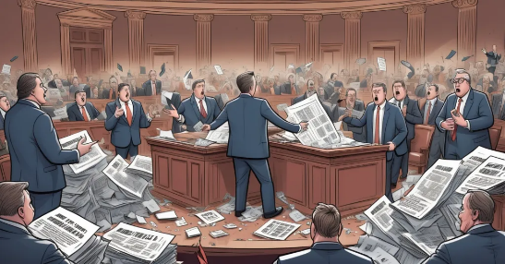
Virš 80 sektorinių Europos Sąjungos reglamentų ir direktyvų su viešųjų pirkimų nuostatomis
(pašalinimo pagrindai, pasiūlymų vertinimo kriterijai, techninės charakteristikos, sutarčių sąlygos, Europos pirmenybė)
Sektorinio viešųjų pirkimų reguliavimo problema
Sektoriniai teisės aktai: Poveikio klimatui neutralizavimo pramonės aktas, Sunkiųjų transporto priemonių reglamentas, Ypatingos svarbos vaistų aktas, Baterijų reglamentas, Energijos vartojimo efektyvumo direktyva ir t. t.
Įrankis „Procurement for Buyers“ padeda nustatyti, koks sektorinis reguliavimas taikomas viešajam pirkimui
Problema: chaotiškas sektorinis reguliavimas. Prieštaravimas Viešųjų pirkimų direktyvoms, Europos Sąjungos Teisingumo Teismo sprendimams
Sprendimas: sektorinio ir horizontalaus reguliavimo konsolidavimas, susisteminimas, harmonizavimas. Sąvokų suderinimas.

Slide 5

Tik strateginiuose sektoriuose?
(energijai imli pramonė, puslaidininkiai, debesijos paslaugos, dirbtinis intelektas, švariosios technologijos, farmacija, mokėjimų sistemų paslaugos, t. t.)
Europos pirmenybė
Kaip suderinti su supaprastinimu?
Šabloninė nuostata horizontaliame viešųjų pirkimų reguliavime?
Kokia aprėptis: Europos Sąjunga + Europos laisvosios prekybos asociacija (Islandija, Lichtenšteinas, Norvegija, Šveicarija) + Pasaulio prekybos organizacijos Sutarties dėl viešųjų pirkimų šalys?
Kaip taikyti: pagal įmonės, valdymo organų, produktų gamybos, žaliavų kilmę?
Kokia dalis produkto kilmės: 30%? 50%? 70%?
Koks neigiamas poveikis: infliacija, investuotojų pasitraukimas, produktų stygius, kitų šalių atsakomoji reakcija?
Kada taikyti: laikinai? nepasiteisinus kitoms priemonėms?

Slide 6
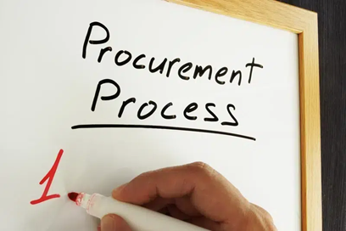
Supaprastinimas, lankstumas, efektyvumas
Pirkimo procedūrų modernizavimas, skaitmeninimas
Krizių ir ekstremalių situacijų pirkimų didesnis lankstumas
Ekonominio, nacionalinio saugumo kriterijai tiekėjų ir pasiūlymų vertinime
Sutarčių keitimo, neskelbiamų derybų sąlygų peržiūra
Viešųjų pirkimų platformos tobulinimas

Slide 7
Ačiū už dėmesį!

